Slide 1
یَاَیُهَاالذَیِِّنَ ءاَمَنوُااتَّقوُااللهَ وَ قوُلوُا قَولاً سَدِیداً ای کسانی که ایمان آورده اید ،تقوای الهی را رعایت کنید وسخن حق ودرست بگویید احزاب /70
بنام خداوند جان آفرین حکیم سخن در زبان آفرین

Slide 2
مهارت سخنرانی
(فن بیان)
« ارائه شفاهی مطالب علمی - فنی »

Slide 3
اهداف رفتاری درس مهارت سخنرانی « ارائه شفاهی مطالب علمی - فنی »
دانشجویان پس از فراگیری مباحث این درس با مفاهیم و مطالب زیر آشنا می شوند:
تعریف ،خصوصیات وانواع ارائه شفاهي
عناصر و عوامل موثر در سخنرانی اثربخش :
الف ) ساختمندي سخنرانی
ب ) خصوصيات سخنران
ج) ویژگی های مخاطب
د ) آماده سازی سخنرانی
ه ) نکات مهم درباره آداب و شیوه موثر سخنراني
و ) حساسيت انتخاب زمان سخنراني

Slide 4
عناوین کتابهای مرتبط با ”درس مهارت سخنرانی”
1) خود آموز اصول وفنون سخنوری ، فروزفر، علی ، سروش .
2) سخن وسخنوری ،فلسفی ، محمد تقی ، دفتر نشر فرهنگ اسلامی .
3) مهارت سخن گفتن وسخنرانی ، امیرحسینی ، خسرو ، نشرجهان دانش .
4) آیین نیکو سخن گفتن ، جبروتی ، محمد ، انتشارات طلائیه .
5) سخن گفتن بدون ترس وخجالت،(جودیت تینگلی)، ترجمه: مجرد زاده کرمانی، مهدی ، موسسه فرهنگی راه بین .
6) آیین سخنرانی ، فروغی ، محمد علی ، انتشارت زوار .
7) آیین سخنرانی ،(دیل کارنگی) ، ترجمه : ، افخمی ، جهانگیر، ارمغان .
8) هنر سخنرانی ، (استفن.ای.لوکاس) ، ترجمه :حمزه ، ساده ، انتشارات رشد .
9) زبان بدن ،(آلن پیز) ، ترجمه : حسینیان، زهرا ، انتشارات ترانه مشهد .

Slide 5
تعریف ارائه شفاهي
ارائه شفاهي (سخنرانی)نوعي انتقال مفاهیم است؛
که رسانه اصلي آن گفتاریا کلام است.
بعضي از جملات آن از پيش انديشيده و بعضي في البداهه هستند.
«گفتار دنباله و تکامل فکر در انسان است.»
«گفتار مهارت و ابزاری لازم برای مدیریت کردن است»

Slide 6
اولین درخواست های حضرت موسی (ع) از خداوند متعال پس از مبعوث شدن به پیامبری وقبول مدیریت قوم بنی اسرائیل
بسم الله الرحمن الرحیم
قال :
رب اشرح لی صدری سعه صدر (ظرفیت وجودی بالا)
ویسرلی امری آسانی کارها (زمینه وشرائط مناسب انجام کار)
واحلل عقده من لسانی زبان گویا و روان
یفقهوا قولی مردم کلامم رابفهمند
واجعل لی وزیرا من اهلی همکار و معاونی از نزدیکانم
(سوره طه آیه 30 - 25)

Slide 7
خصوصیات عمومی ارائه شفاهی
حضوری است ( مخاطب در حضور است )
با هدف «مجاب کردن» مخاطب و یا« جلب نظر موافق» او انجام شود.
امکان تبادل نظر بین ارائه کننده و مخاطب وجود دارد و به بیان دیگر نوعی
« انتقال اطلاعات دوسویه » است .
از نظر مجموعه امکانات، از ارائه کتبی غنی تر است
به ویژه « استفاده اززبان بدن ».

Slide 8
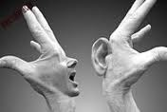
خصوصیات عمومی ارائه شفاهی
زبان بدن
«به انتقال پیام‌های غیر زبانی میان افراد که توسط اعضای بدن و حرکات صورت انجام می‌گیرد زبان بدن می‌گویند.»
« زبان بدن به معنای درک پیام حرکات ریز دست ، صورت، ابرو، دهن ، چشم
وحالات گوناگون بدن (شکل ایستادن ، نشستن ،...) چهره (تبسم ،اخم ،خشم ، ...) راگویند .»

Slide 9
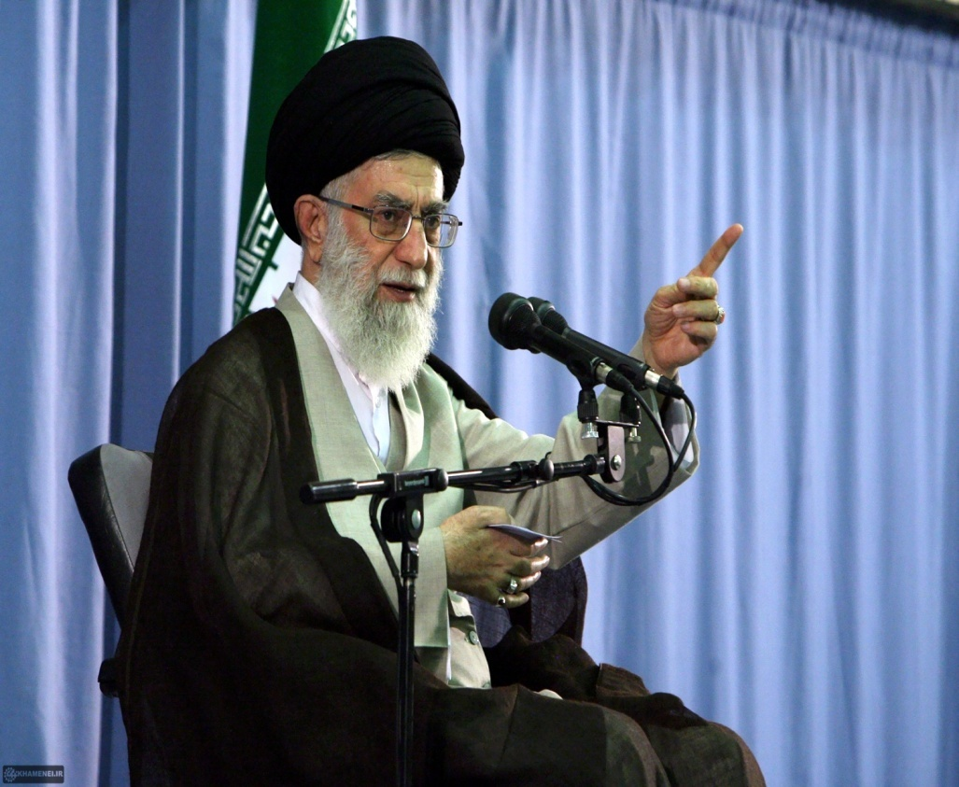
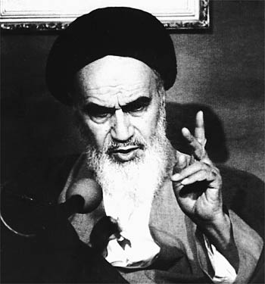
خصوصیات عمومی ارائه شفاهی
زبان بدن
زبان بدن شامل دو قسمت است :
یکی زبان حرکات بدن و دیگری زبان آرایش و ظاهر بدن
حالات بدن را بیش از 700/000 مورد تخمین زده اند .
(چقدر ما این حالات را می شناسیم و از بعضی از آنها بخوبی استفاده می کنیم ؟! )

Slide 10
انواع ارائه شفاهي :
1- سخنراني عمومي
2- تدريس
3- سخنراني علمي- تخصصی
4- قرائت نثر و شعر
انواع ارائه شفاهی ضمن داشتن ویژگی های مشترک ،
هریک نیزدارای خصوصیات وآداب مخصوص به خود است.

Slide 11
عناصر و عوامل موثر در سخنرانی اثربخش
الف ) ساختمندي سخنرانی
ب ) خصوصيات سخنران
ج) مخاطب
د ) آماده سازی سخنرانی
ه ) شیوه سخنرانی
و ) حساسيت انتخاب زمان سخنراني

Slide 12
الف ) ساختمندي
« برنامه ریزی وسازماندهی مطالب قابل ارائه باهدف
انتقال مناسب مفاهیم مورد نظر به مخاطب »
بخش بندي مناسب مطالب
تسلسل و توالي منطقي بخش هاي مختلف بحث
شروع سخن با مقدمه اي جذاب و مفاهيم آشنا براي مخاطبين
پاسخگويي به سئوالات مربوط به هر مرحله از بحث
نتيجه گيريهاي لازم پس از اتمام هر بخش
جمع بندي نهايي وسپاسگزاري از مخاطبين
(پایان دادن به سخنرانی با یک احساس خوشایند دو طرفه)
دقایقی درنگ وتامل نمودن پس از اتمام سخنرانی،بمنظور پاسخگویی به باقیمانده سوالات مخاطبين

Slide 13
الف ) ساختمندي
مقدمه :
آغاز سخن با «استعاذه» ،«بسم الله الرحمن الرحیم» ،«حمد الهی »، «صلوه »
سلام واداي احترام به حاضرين
كسب اجازه از صاحبنظران ، فرماندهان و اساتيد در موضوع ارايه
معرف اجمالي خود(درصورت لزوم)
طرح عنوان اصلي و عناوين مهم ارائه
بيان سوابق مختصر موضوع و كارهاي انجام شده
اشاره مختصر به امكانات و مشكلات احتمالي مطالعه موضوع
با یک سئوال ساده یا طرح مطلبی جذاب شروع کنید

Slide 14
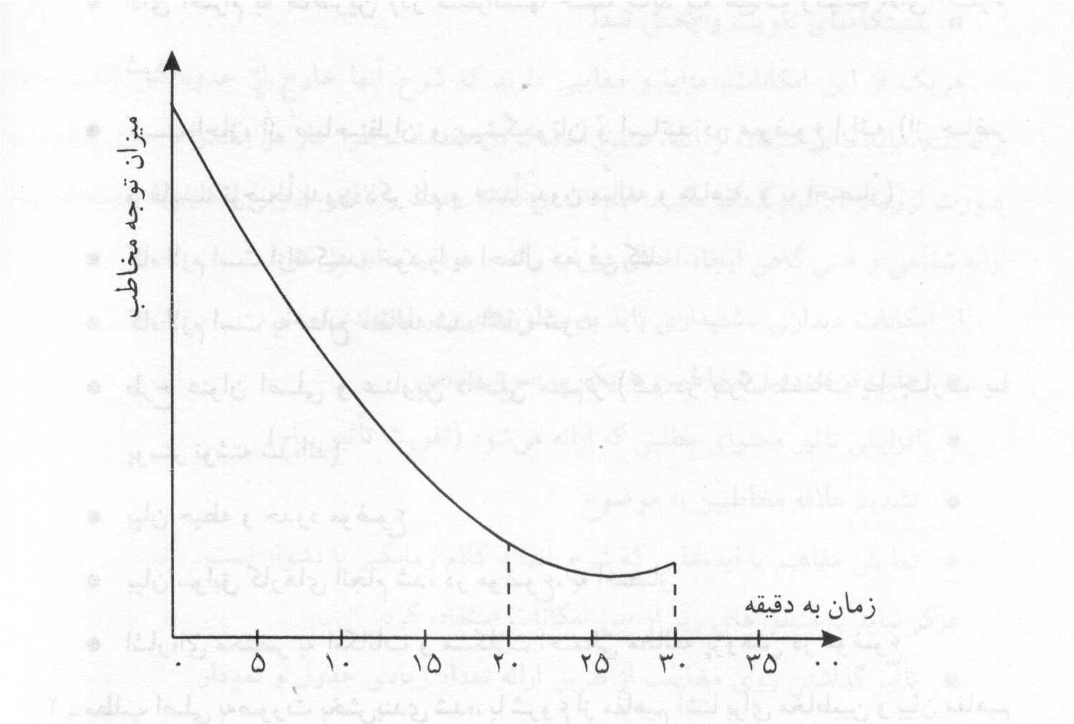
نمودار ميزان توجه مخاطب در سخنراني غير ساختمند

Slide 15
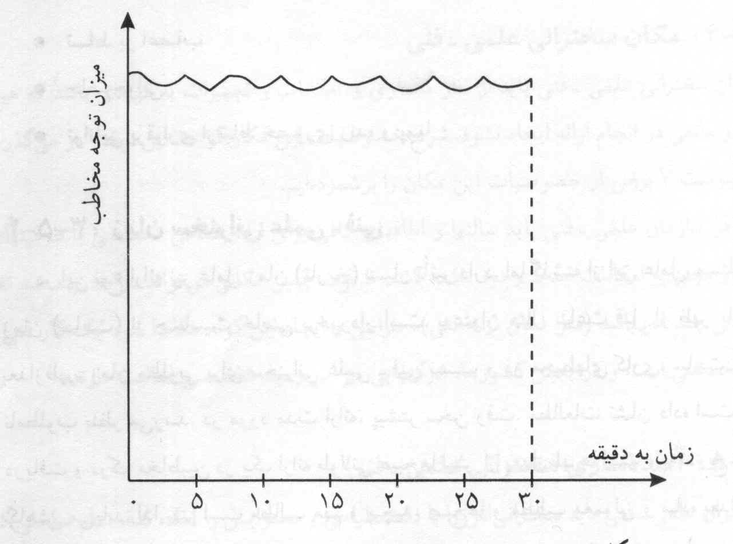
نمودار ميزان توجه مخاطب در سخنراني ساختمند

Slide 16
ب )خصوصيات سخنران
سخنرانی با قصد ونیت قرب الهی و فایده رساندن به بندگان خدا (طهارت روح)
داشتن وضو (طهارت جسم )
آمادگی روحی – جسمی ، تمرکز فکر و جمعيت خاطر
قابليت (دانش ،فن ،هنر) جلب توجه مخاطب
تسلط بر موضوع ارائه وآشنایی با مطالب نزدیک (همسایه) با موضوع ارائه
ظاهر آراسته و متناسب با عرف جامعه
توانايي اشراف بر فضاي سخنرانی و مدیریت جو ارائه
گشاده رويي و داشتن صبر و حوصله (بویژه دربرابر عکس العمل تند مخاطب)

Slide 17
ب )خصوصيات سخنران
اهمیت قائل شدن برای مخاطب
دقیق ، صادق و امین بودن در گفتار
اعتراف به عدم احاطه علمی به پاسخ سوالاتی که نمی داند
رعایت ادب در کلام و رفتار
نداشتن تعصب بیجا وخودداری از جدال وستیزه جویی با مخاطبین
شناخت از وضع مخاطب (سن، ميزان دانسته ها، وضع اجتماعی، باورهای فرهنگی ، علاقه ها ...)
علاقمند به یادگیری از تجربه سخنوران خبره سپاه وکشور

Slide 18
ج ) ویژگی های مخاطب
داشتن انگيزه و هدف درست از شرکت درجلسه سخنرانی
آمادگي روحي – جسمي
داشتن ملزومات درک پیام و شوق در پيام گيري
اهميت قائل شدن براي ارائه (موضوع سخنرانی)
داشتن حداقل دانش اوليه لازم
داشتن شناخت نسبی از ارائه كننده
داشتن دقت ، صبر و پرهیز از قطع کردن کلام سخنران

Slide 19
د )آماده سازي
تهیه محتوای سخنرانی :
تعيين موضوع
تهيه منابع (کتاب ،مقاله ،عکس ...)
تهيه طرح اوليه
جمع آوری و سازماندهي اطلاعات مورد نیاز
توليد متن اصلي و تنظيم ساختار سه بخشي ( بخش آغازین - بخش میانی - بخش پایانی )
تهيه طرح زمان بندي سخنراني
تهيه اسلاید ها (پاورپوینت) وسایر امکانات شنيداري و ديداري حاوي :
نکات مهم سخنراني
و تصاوير جذاب و گويا بمنظور پیام رسانی بهتر
هماهنگی وکنترل امکانات شنيداري و ديداري عنداللزوم
پيش بيني مشکلات و موانع احتمالي حین سخنرانی (قطع برق ، رفتار نامطلوب افراد و ...)
تمرين سخنراني :
- حجم مطالب
- تعداد اسلايد ها
- استفاده از طرح زمان بندي
سرعت مناسب

Slide 20
ه ) نکات مهم درباره شیوه وآداب سخنراني اثربخش
ارائه مطلب طبق طرح زمان بندي
اجتناب از حاشيه پردازي ، زياده گويي واطاله كلام
(با بیان جزئیات خسته کننده صحبت را به درازا نکشید)
تأکيدات و تکرار هاي بجا
خود را بجای شنونده گذاشته و احساس او را در نظر بگیرید.
شرکت دادن مخاطبين در بحث
(طرح سئوالاتي در خصوص موضوع ارائه شده و در صورت امكان دريافت پاسخ از مخاطبين)
سخن گفتن با اطمينان
پرهيز از تکبر، خودنمايي و فضل فروشي
پرهیز از احساس حقارت وخود کم بینی بویژه در بیان حقائق وسخنان صحیح

Slide 21
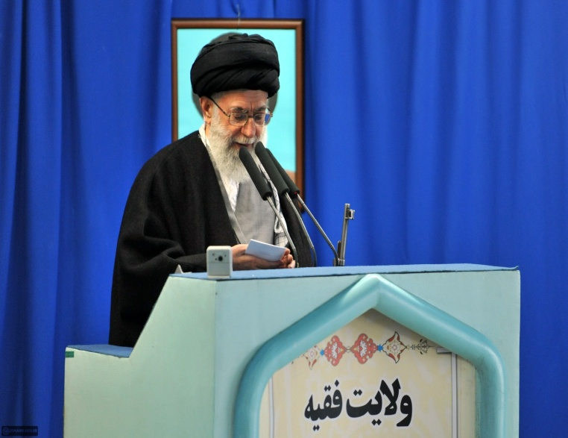
ه ) نکات مهم درباره شیوه وآداب سخنراني اثربخش
نشستن یا ایستادن آمیخته با ادب دربرابر مخاطبین ( روبه قبله )
طرح مطالب علمی متناسب با استعداد مخاطبین
تشویق مخاطبین به مطالعات تکمیلی درخصوص موضوع سخنرانی
استفاده از یاداشت ( خلاصه مطالب واهم نکات سخنرانی)
ختم جلسه سخنرانی با دعا

Slide 22
ه ) نکات مهم درباره شیوه وآداب سخنراني اثربخش
احتراز از شوخی های مفرط کلامی وخنده بلند
استفاده به موقع ازاشعار ولطا ئف ادبی .
شمرده صحبت کردن ( تا در اذهان شنوندگان جاي گيرد)
( به طور مداوم و پشت سر هم صحبت نکنید.)
استفاده ازجملات کوتاه، مؤثر و در عين حال با احساس
نداشتن تکيه کلام
مکث و سکوت بجا و معنادار ( ابزاري براي تأثيرگذاري بيشتر)
استفاده از حكايت و تمثيل

Slide 23
ه ) نکات مهم درباره شیوه وآداب سخنراني اثربخش
بيان ساده و روان و اجتناب از به کار بردن کلمات و عبارات ابهام انگيز
منظور خود را با صراحت تمام بيان كنيد و در پوشش و لفافه سخن نگوئيد
درست و سنجيده سخن گفتن ( دستور زبان فارسی را مراعات كردن)
«خوب حرف زدن» لازمه «حرفِ خوب زدن» است
داشتن فصاحت و بلاغت درکلام
- فصاحت یعنی شنوندگان براحتي بتوانند منظور شما را بفهمند
- بلاغت رعايت مقتضاي زمان و مكان است.
(چونكه باكودك سرو كارت فتاد پس زبان كودكي بايد گشاد)

Slide 24
ه ) نکات مهم درباره شیوه وآداب سخنراني اثربخش
عدالت در تقسيم نگاه (نگاه ابزاري پويا جهت ارتباط و تاثيرگذاري بر مخاطبین)
استفاده از حرکات ( ثابت نایستید)
بي حال و سست نباشيد بلكه از حركات با معنای بدن به ويژه دست ها استفاده نمائيد.
به وضع فيزيكي وجایگاه سخنران توجه کنید.
تمرین بیشتر اشتباه کمتر سخنراني موفق تر و مؤثرتر
صداي متناسب با موقعيت مکاني، تعداد حاضرين و موضوع
استفاده از آهنگ، نواخت و لحن کلام متفاوت ( اگر یكنواخت سخنرانی كنيد مخاطب خسته خواهد شد.)
- تن صدا (شدت بلندی و کوتاهی)
- ریتم (عدم یکنواختی- داشتن زیر وبم)
- آهنگ صدا (داشتن احساس و هیجان- دلنشین و آرام بخش بودن)
- لحن کلام (دوستانه- ملایم- صمیمانه- ،تهدید آمیز- خشن )

Slide 25
ز ) حساسيت انتخاب زمان سخنراني
صبح مطالب مهم و پيچيده
بعد از ظهر و غروب مطالب معمولي و ساده
زمان هاي نامطلوب برای سخنرانی علمی – فنی :
قبل از ظهر و مغرب (بویژه دقایقی قبل از نماز)
بلافاصله بعد از ظهر(پس از صرف نهار)
ساعت آخر وقت در محيط هاي کاری و اداري

Slide 26
خلاصه آنچه گفتیم وشنیدیم
يَا أَيُّهَا الَّذِينَ آمَنُوا اتَّقُوا اللَّهَ وَقُولُوا قَوْلًا سَدِيدًا
يُصْلِحْ لَكُمْ أَعْمَالَكُمْ وَيَغْفِرْ لَكُمْ ذُنُوبَكُمْ
ای کسانی که ایمان آورده اید ؛
تقوای الهی را رعایت کنید
وسخن حق ودرست بگویید .
تا خدا اعمال شما را اصلاح كند
و گناهانتان را بيامرزد (احزاب /71-70 )
قول سدید :
سخن حق واستوار که درآن دروغ و نفاق نباشد

Slide 27
شادی روح
شهدا
صلوات

Slide 29
مخاطب
امکانات ارائه شفاهي
ارائه کننده
1- خصوصيات ارائه کننده
2- کلام
3- سبک بيان و صدا
- آهنگ
- نواخت و لحن
- طرز اداي کلمات
- مکث و سکوت
4- حضور فیزيکي و رويارويي
- زبان بدن
- نگاه
5- امکانات ديداري – شنيداري
6- اعمال تغييرات سريع
7- گفتار و حرکت هاي موردي
8- وضع روحي – عاطفي مخاطب
9- وضع زماني و مکاني
10- وضع اجتماعي ارائه
پرسش
ابهام
ترديد
پيام انديشي
درک يا
حس پيام
پيام سازي
پيام کاوي
پيام پيرايي
پيام گيري
پيام فرستي
« انتقال دوسويه »

Slide 30
نننن
جدول طراحی و زمان بندي سخنراني
ملاحظات (استفاده از تصویر ،صوت ...) | مدت زمان اختصاصی به هرموضوع(دقیقه) | جزییات ونکات کلیدی هر موضوع | عناوین اصلی ومهم قابل ارائه
 | 2 3 1 | 1/1 ............ 2/1 ............ 3/1 ............ 1/2 ............ 2/2 ............. 3/2 ............. | 1-..................... 2- .................... 3- ....................

